Slide 1
2023
Student
学生信息数据分析
汇报人：曾元
时间：23年3月

Slide 2
01
分析目的
目
Background and purpose of the analysis
02
数据过滤
CONTENTES
Data filtering
录
03
多维度分析学生信息
Multi-dimensional analysis of student information
04
结论
Conclusions

Slide 3

https://www.ypppt.com/
分析目的
Background and purpose of the analysis

Slide 4




分析内容
Analysis content
1
2
就业分布
挂科分析
了解不同地区学生的就业情况，包括毕业生主要来自哪些地区和毕业后选择去往哪些地区工作，以便为地区间的人才流动提供参考。
分析各专业课程的挂科情况，找出挂科率最高的专业和课程，以便找出可能存在的教学问题或学生学习困难，并采取相应措施改进。
3
4
课程热度
绩点评估
统计各季度开设课程的数量和报名情况，找出最受欢迎的课程，以便学校了解学生的兴趣和需求，进一步优化课程设置。
计算前40%的学生平均绩点，以评估学生的整体学术表现。

Slide 5
数据过滤
Data filtering

Slide 6
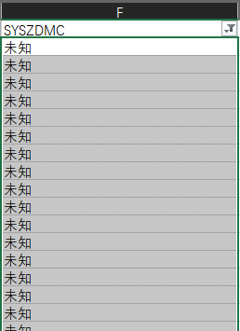
过滤空白单元格
打开Excel表格，选中要过滤的数据范围
2.按下快捷键F5开始定位空白单元格，弹出定位对话框
3.按下快捷键F5开始定位空白单元格，弹出定位对话框选中【空值】
4.在选中的某一个空白单元格中输入未知，ctrl+enter

Slide 7
多维度分析学生信息
Multi-dimensional analysis of student information

Slide 8
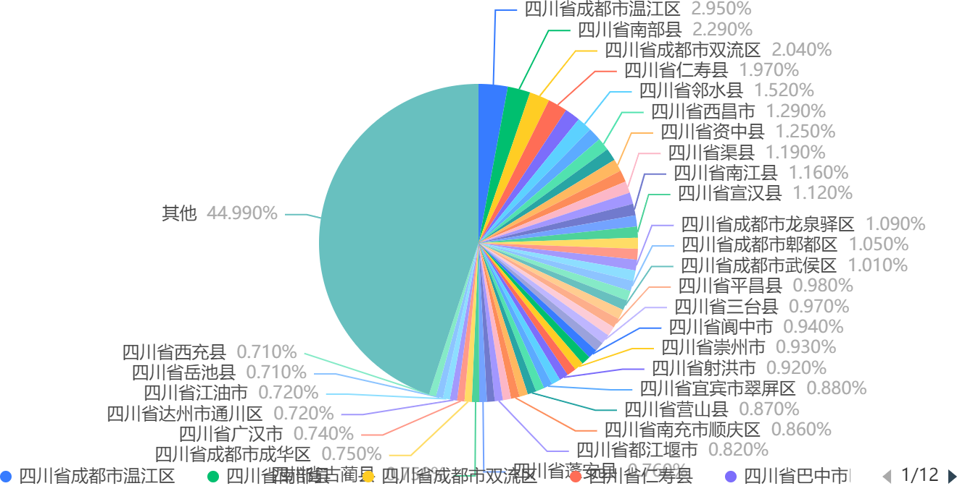
生源分布
source distribution
学生生源地数据分析结果显示，四川省各地频数占比不同，其中“其他”地区占比最高为44.986%，而四川省西充县占比最低为0.708%。具体排名前五的地区分别为：四川省成都市温江区(2.953%)、四川省南部县(2.291%)、四川省成都市双流区(2.045%)、四川省仁寿县(1.971%)、四川省巴中市巴州区(1.561%)。

Slide 9
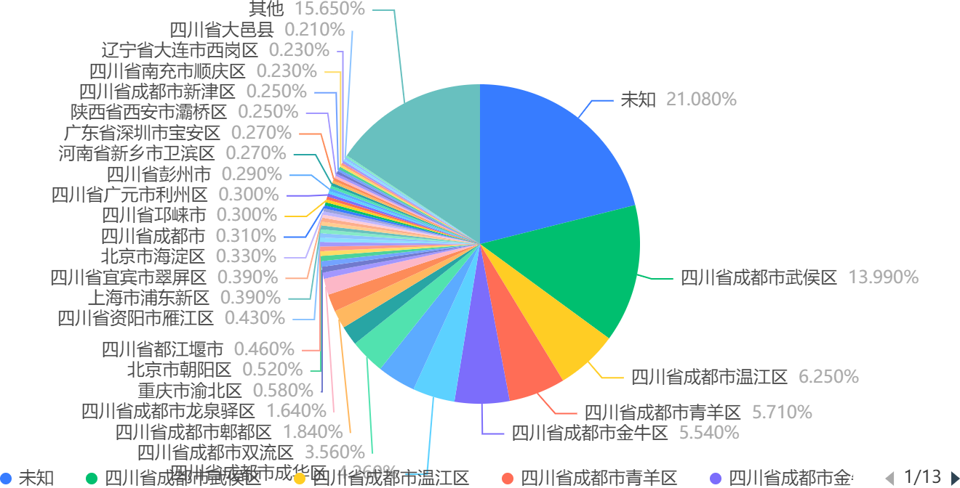
毕业分布
Graduation distribution
学生毕业后工作地区数据分析结果显示，未知地区占比最高，为21.078%。在已知地区中，四川省成都市各区占比较高，武侯区占比最高，为13.987%，其次是温江区（6.245%）、青羊区（5.711%）、金牛区（5.542%）等。其他地区占比较低，例如四川省雅安市雨城区仅占0.199%。总体来看，学生毕业后工作地点集中在四川省成都市及周边地区。

Slide 11
挂科分布
Failing distribution
1. 创新创业（理论）的挂科比例最高，达到了4.66%，表明这门课程可能较难或教学方法需要改进。
2. 大学生心理健康教育的挂科比例为2.23%，排在第二位，说明这门课程也有一定的挑战性。
3. 艺术美学（选）的挂科比例为2.11%，排在第三位，可能是因为学生对艺术类课程的兴趣和掌握程度不同导致的。
4. 汉语综合3、HSK4综合和汉语听说3的挂科比例接近，分别为1.84%、1.90%和1.90%，这可能反映了学生在汉语学习方面的挑战。
诸如创新创业、大学生心理健康教育、艺术美学等课程的挂科比例较高，可能与这些课程涉及到的跨学科知识和实践能力有关 关于专业课程，如工程测量、工程力学、公路工程识图等，挂科比例较低，说明学生在专业课程方面的学习成果较好。 总之，这份挂科分布可以帮助学校和教师了解哪些课程存在挑战，从而采取相应措施提高教学质量。同时，也可以帮助学生了解自己在哪些课程上可能面临挑战，提前做好准备。

Slide 12

课程热度
Course heat
从总体来看，五个学年的总课程数量为54762，其中春季学期的总课程数量为19828，秋季学期的总课程数量为34934。
根据数据分析结果，我们可以得出以下结论：
1. 在过去五个学年中，秋季学期的课程数量普遍高于春季学期；
2. 2018-2019学年的秋季学期课程数量显著高于其他学年，达到7835门.

Slide 14
选课热度
Course selection heat
这些信息显示了各科目的选课人数。其中，选课人数最多的课程是体育1，有1043人选择。
1. 体育1（1043人）、思想道德修养与法律基础（839人）和毛泽东思想与“中国特色社会主义理论”概论（605人）是最受学生欢迎的课程。
2. 与专业技能相关的课程如工程测量（499人）、大学英语1(C)（439人）和信息技术（438人）也有较高的选课人数。
3. 形势与政策教育系列课程的选课人数分布较为平均，反映出学生对这些课程的普遍需求。
4. 一些专业技能课程，如汽车底盘构造与维修、大学数学A（高中起点）、工程力学等，选课人数适中，显示了这些课程在特定专业中的重要性。
5. 选课人数较少的课程，如职场礼仪（99人）、电工技术（98人）和客户端脚本编程（98人），可能需要调整课程内容或教学方法以提高吸引力。

Slide 15
结论
Conclusions

Slide 16
项目问题总结汇总分析
ANNUAL SUMMARY REPORT OF ENTERPRISE PROJECTS
学生生源地
汉语课程挂科
四川各地占比不同排名前五的地区为温江区、南部县、双流区、仁寿县和巴州区。
汉语综合3、HSK4综合和汉语听说3挂科比例接近。
毕业后工作地区
课程开设
大部分学生在四川省成都市及周边地区工作，武侯区占比最高。
问题总结
课程信息表格中的开设课程数反映出学校对不同课程的需求和重视程度
挂科比例
学生选课偏好
创新创业（理论）挂科比例最高，其次为大学生心理健康教育和艺术美学（选）。
课程信息表格中的选课人数排名反映出学生对不同专业和领域的兴趣和需求，例如排名前十的课程包括《体育1》、《思想道德修养与法律基础》、《毛泽东思想与“中国特色社会主义理论”概论》等。

Slide 17
2023
Information
谢谢观看

